Slide 1

ENERGIA FOTOVOLTAICA.
Grupo de Investigación TESLA.
Facultad de Ingeniería.
Universidad de Antioquia.

Slide 2
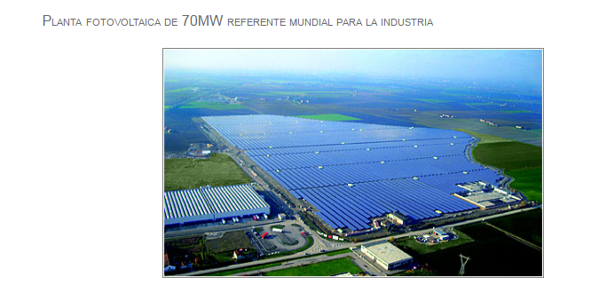

Slide 3
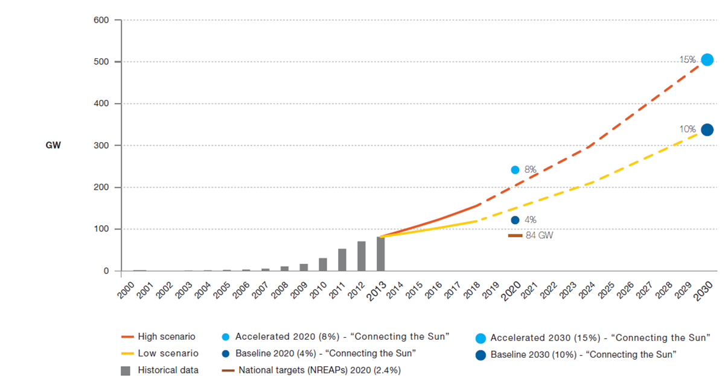


Slide 4

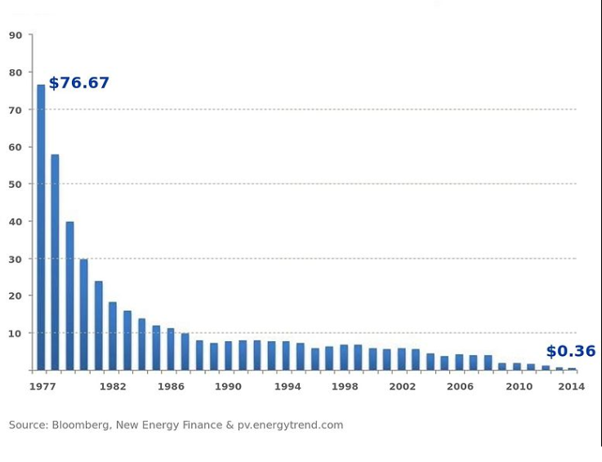

Desde 1.977 el precio de producción de un kw por energía fotovoltaico a caído drásticamente como lo muestra la grafica
Precio en Dólares/Kw vs Tiempo

Slide 6
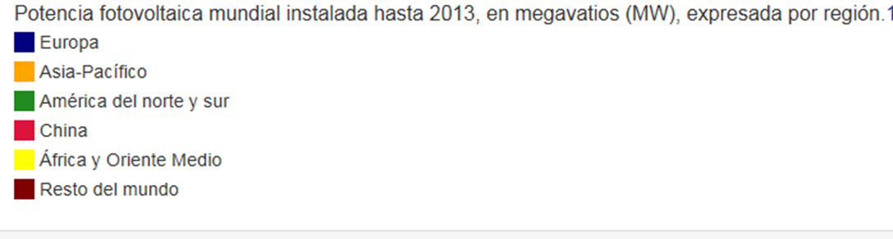
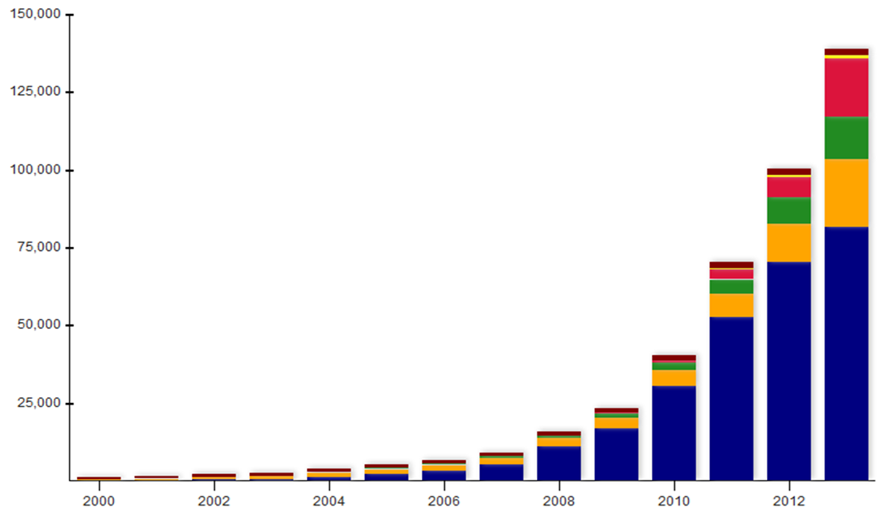

Slide 8
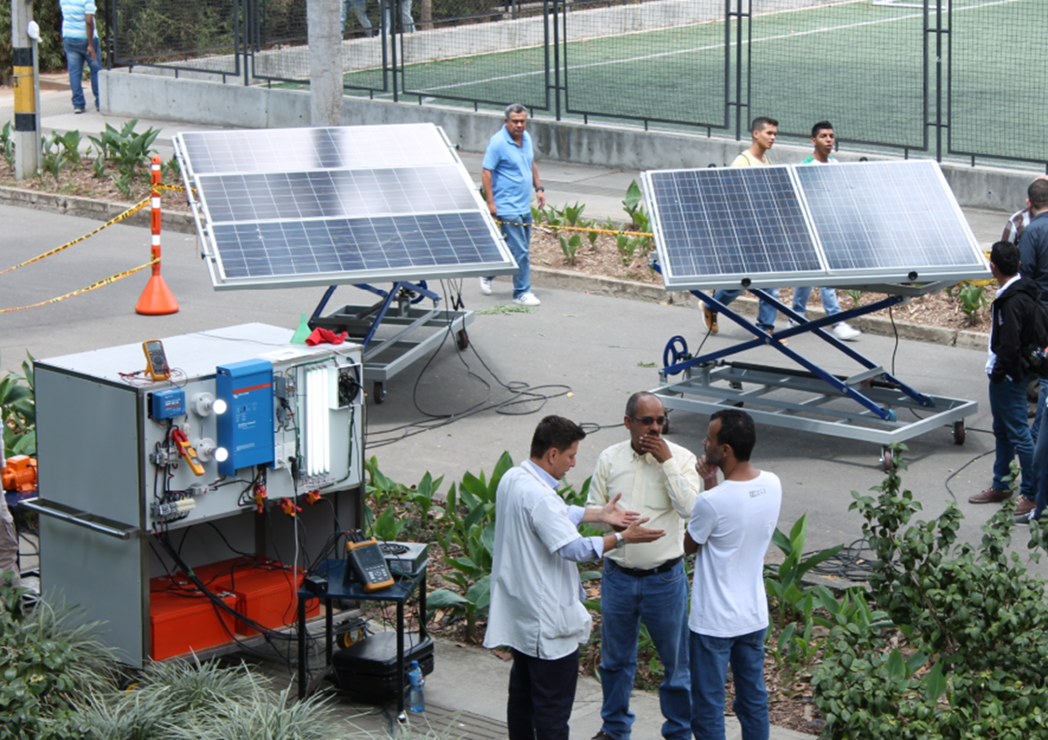

Planta Fotovoltaica de la Facultad de Ingeniería. Grupo TESLA

Slide 9
OBJETIVOS GENERALES DEL PROYECTO FOTOVOLTAICO .
Facilitar los procesos de adaptación e intervención en la solución de problemas específicos de la regiones en el área de energía solar fotovoltaica.

Slide 10
Actividades que esta realizando el grupo en la línea.
Curso Energía Fotovoltaica.
Diplomado en Energía Fotovoltaica.
Formulación de Proyectos.

Slide 11
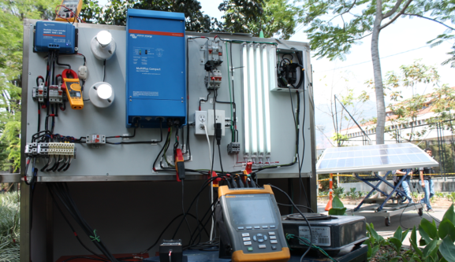
TABRERO DE CONTROL DE SISTEMA FOTOVOLTAICO

Slide 12

TABRERO DE CONTROL DE SISTEMA FOTOVOLTAICO

Slide 13
